Slide 1
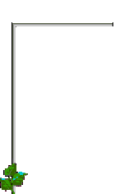
Chào mừng quý thầy, cô về dự giờ thăm lớp
Thủ công

Slide 2
Bài 17: Cắt, dán chữ :
VUI VẺ

Slide 3

Bài 17: Cắt, dán chữ : VUI VẺ

Slide 4
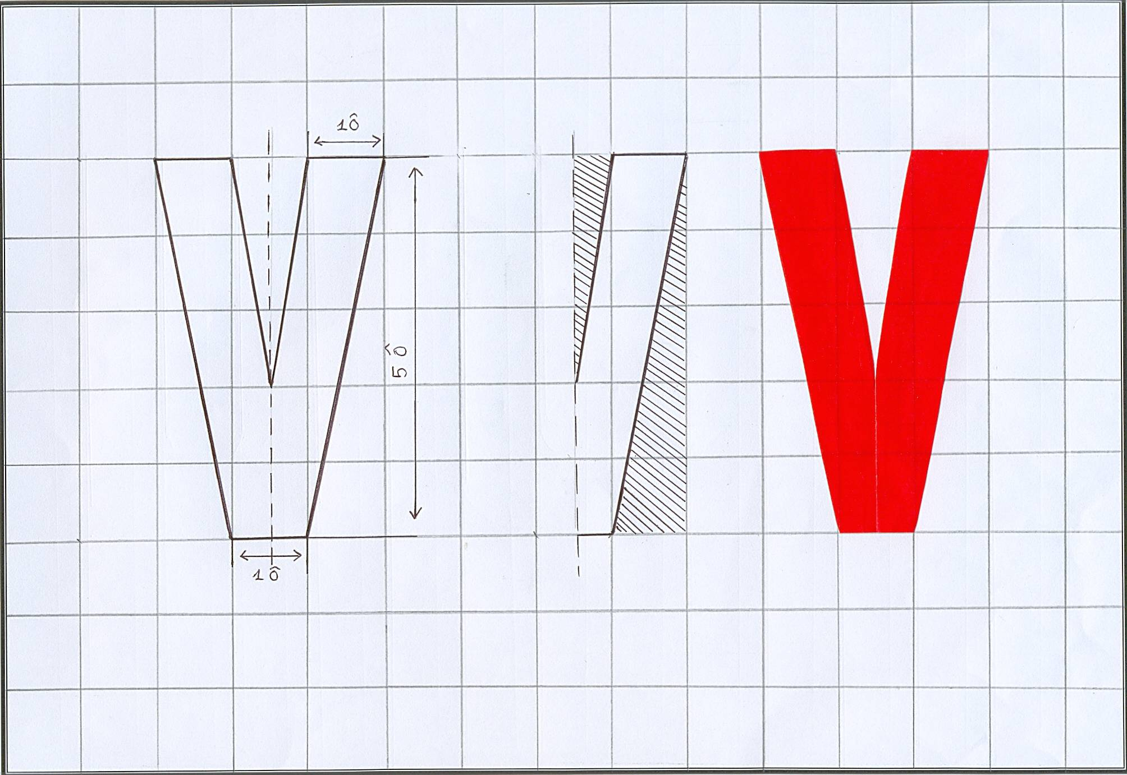
Bài 17: Cắt, dán chữ : VUI VẺ

Slide 5
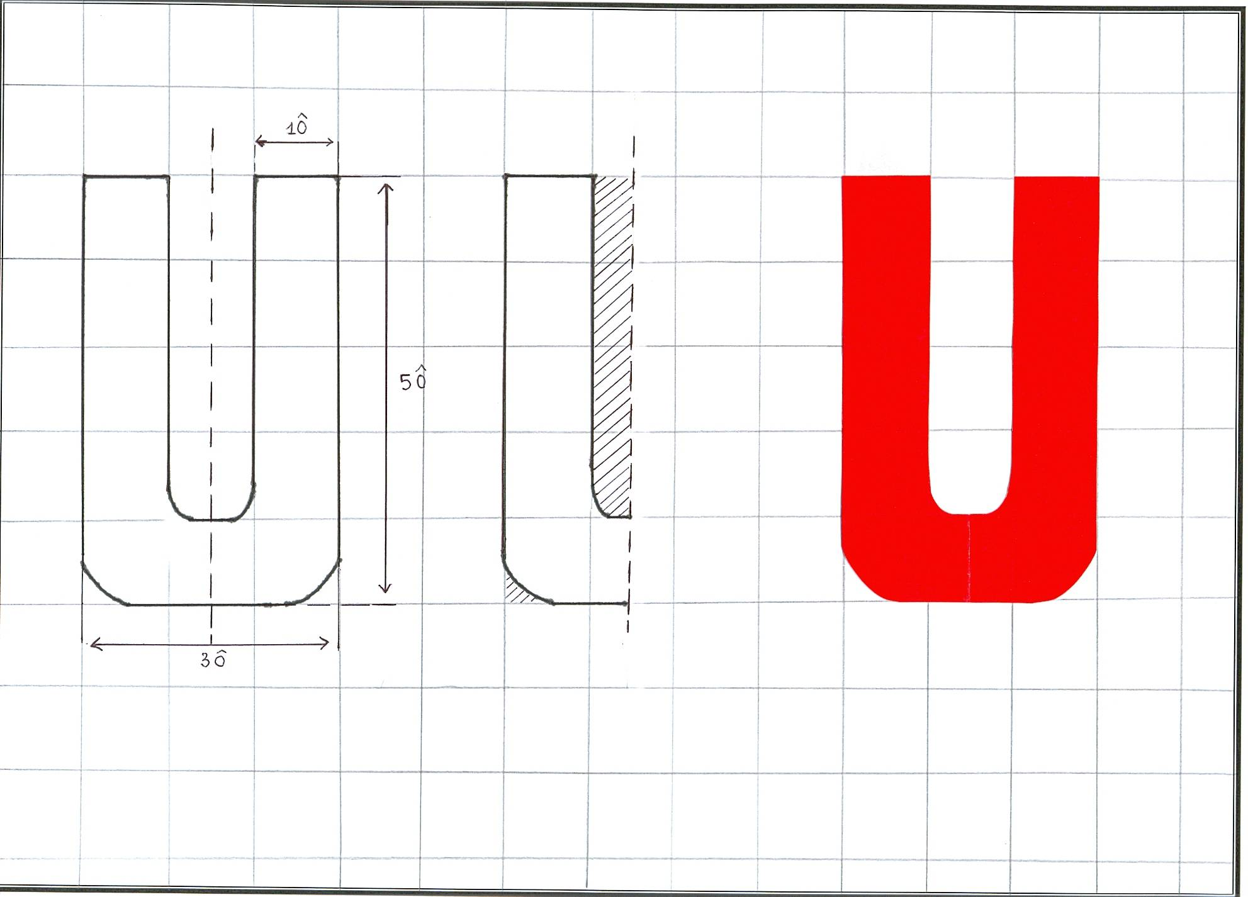
Bài 17: Cắt, dán chữ : VUI VẺ

Slide 6
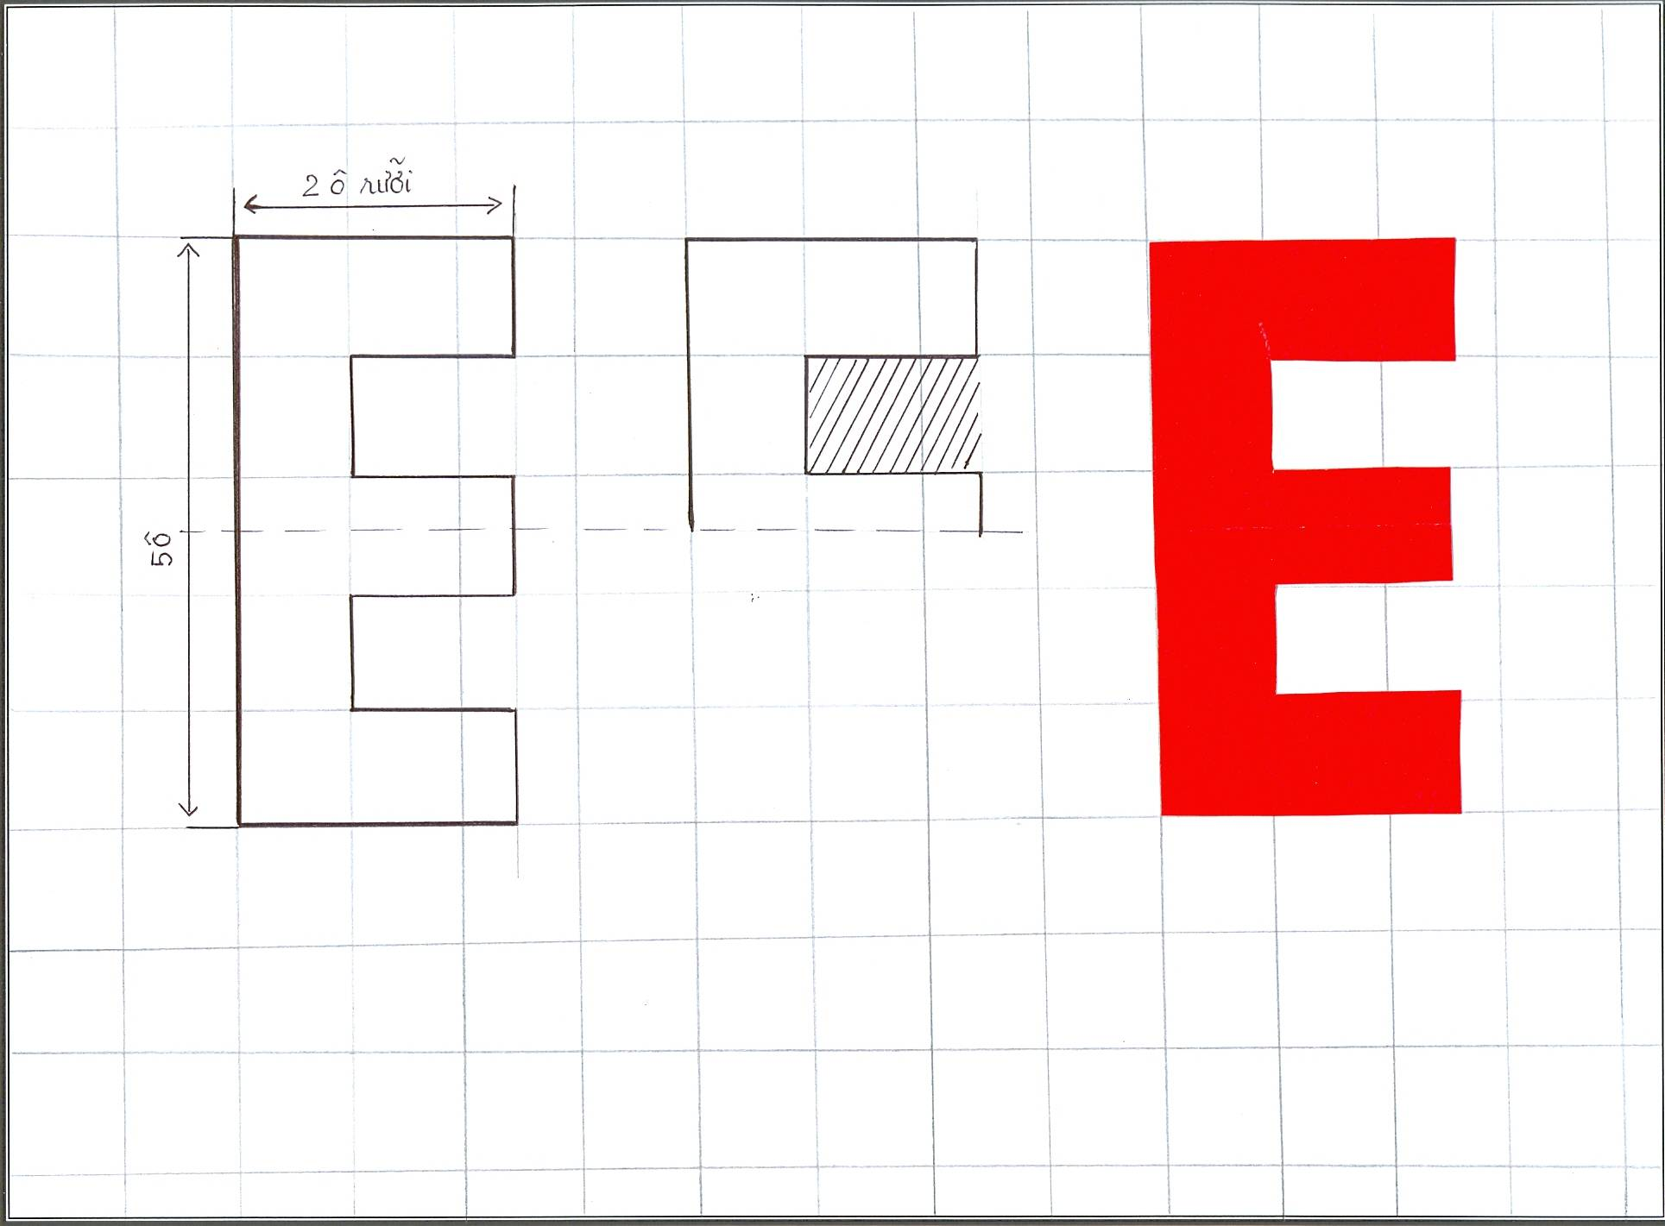
Bài 17: Cắt, dán chữ : VUI VẺ

Slide 7
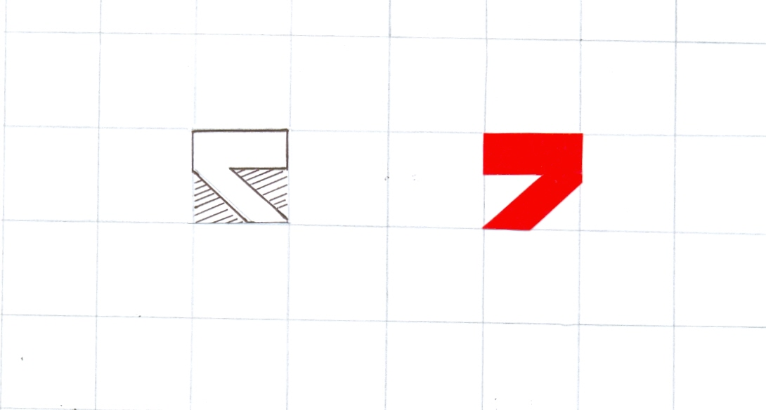
Bài 17: Cắt, dán chữ : VUI VẺ

Slide 8
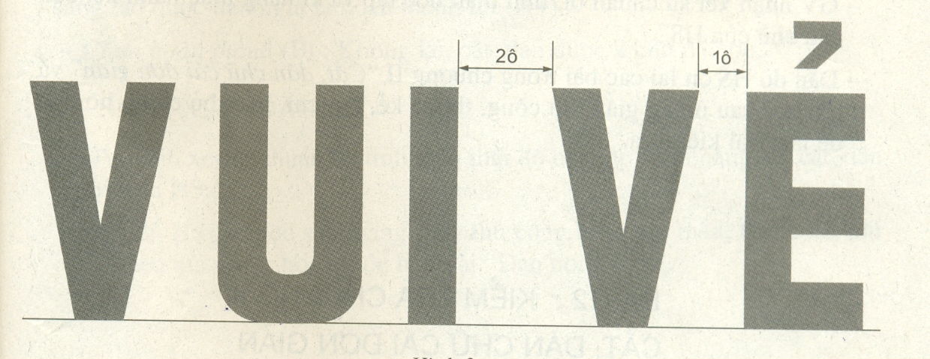
Bài 17: Cắt, dán chữ : VUI VẺ

Slide 9
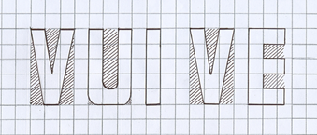
Bài 17: Cắt, dán chữ : VUI VẺ

Slide 10
Bài 17: Cắt, dán chữ : VUI VẺ

Slide 11
TIÊU CHÍ ĐÁNH GIÁ
* Đủ số lượng chữ ( 5 chữ ) và dấu hỏi
* Kích thước : - Chiều dài 5 ô
- Chiều rộng : Chữ I là 1ô, chữ V là 3 ô, chữ U là 3 ô, chữ E là 2 ô rưỡi
* Cách dán : - Mỗi chữ cái cách nhau 1 ô,
- Chữ VUI và chữ VẺ cách nhau 2 ô
- Dấu hỏi ở trên chữ E

Slide 12




Chúc các em
Chăm ngoan , học giỏi

